Slide 1
Skleníkový jev
Notes:
Na dalších snímcích jsou poznámky pro výuku.

Slide 2
vesmír
atmosféra
Notes:
SNÍMEK 2
Skleníkový jev je fyzikální proces spočívající v tom, že na povrch Země sálá kromě Slunce také ovzduší.
Díky tomu průměrná teplota zemského povrchu převyšuje 10°C. Bez něj by byla hluboce záporná.

Slide 3
vesmír
atmosféra
30 %
Notes:
SNÍMEK 3
Sluneční paprsky z větší části procházejí atmosférou.
Asi 30 % je odraženo zpět do vesmíru.
Většina slunečního záření je však pohlcena. Část již v ovzduší, ale většina až zemským povrchem.
Ohřívá tak nejen vzduch, ale hlavně oceány a pevninu.

Slide 4
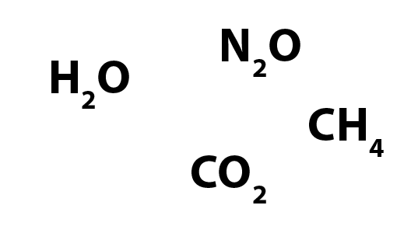
vesmír
atmosféra
Notes:
SNÍMEK 4
Zemský povrch je překryt „pokličkou“ z atmosféry
Ta obsahuje mimo jiné i skleníkové plyny – oxid uhličitý CO2, vodní páru, oxid dusný N2O a metan CH4.
Tyto plyny téměř nebrání průchodu slunečního záření směrem k zemskému povrchu, ale zadržují dlouhovlnné záření (teplo), které vyzařuje Země.
Na dně atmosféry se tím zvyšuje teplota. Platí přitom, že čím více je skleníkových plynů, tím více tepla dokáží zachytit.

Slide 5
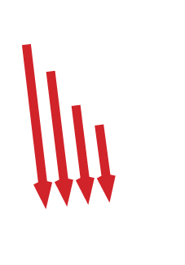
vesmír
atmosféra
Notes:
SNÍMEK 5 -
Skleníkové plyny pohlcují sálání z pevnin a oceánů a ohřívají ovzduší. (5 červených šipek jen po obláček se skleníkovými plyny)
Následně pak samy vyzařují dolů k zemi (červené šipky od mráčku prvků dolů, většina) i směrem do vesmíru (červené šipky v horní části atmosféry směrem do vesmíru, trošku). K zemi toho záření přichází hodně a do vesmíru málo, protože ve velkých výškách je vzduch velice studený.
Díky sálání nízkých vrstev ovzduší na zem a na oceány naše planeta není celá zmrzlá a bílá. Sálání ovzduší dolů je totiž mohutné, dvakrát silnější než průměr pohlcovaného sálání Slunce (ještě větší zčervenání spodní vrstvy atmosféry).

Slide 6
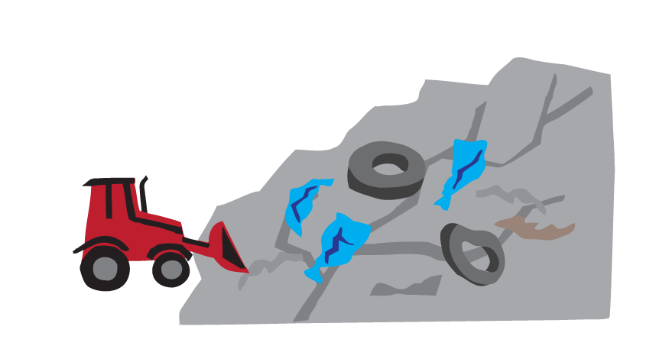
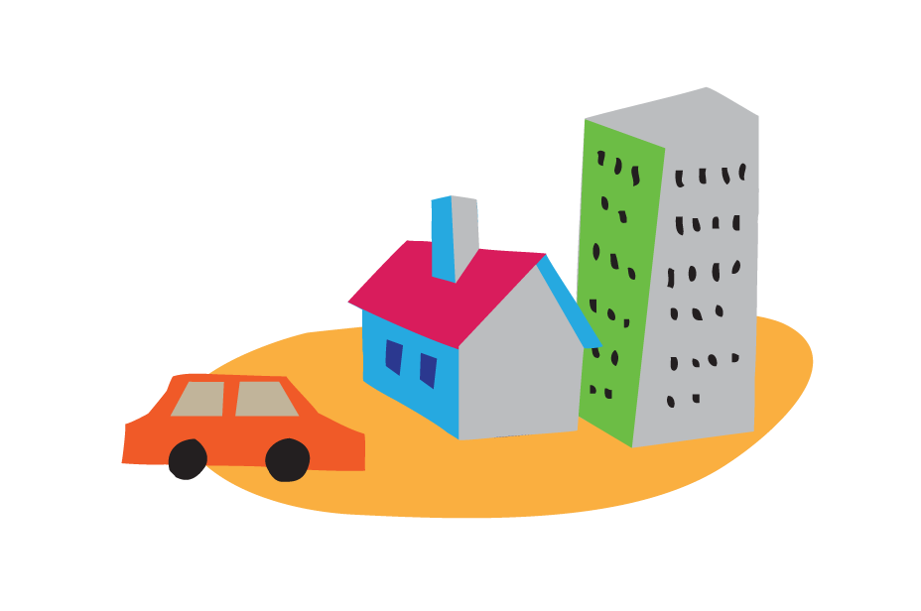
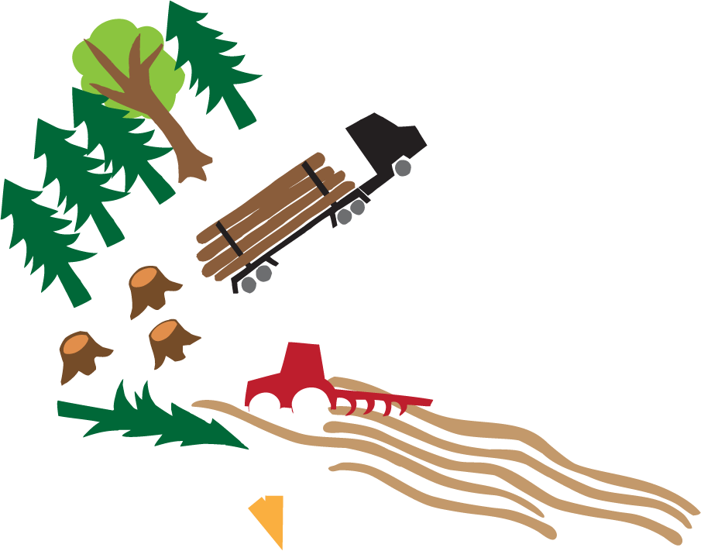
vesmír
atmosféra
CO2
N2O
CO2
CO2
NH4
NH4
Notes:
SNÍMEK 6 –
Spalování fosilních paliv, odlesňování a úbytek humusu v půdě zvyšuje koncentraci oxidu uhličitého v ovzduší. Průmyslové zemědělství přidalo i oxidu dusného.
Přibylo atmosférického metanu v důsledku intenzivnějšího chovu dobytka, skládkování, pěstování rýže a těžby fosilních paliv.

Slide 7
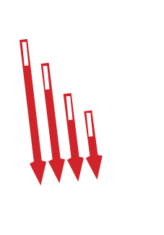
Notes:
SNÍMEK 7 –
Jak přibývá skleníkových plynů, tak se oblast, odkud atmosféra dosálá až na zem, posouvá dolů, kde je vzduch teplejší. Sálání na zem, čili skleníkový jev, tím sílí. A naopak do vesmíru se dostává až záření z oblastí vyšších a chladnějších než kdysi.
Proto naše Země už nevrací všechno teplo, které získala ze slunce. Ponechává si 1 watt na metr čtvereční. Výsledkem je oteplování a klimatická krize.

Slide 8
Projekt byl podpořen v grantovém řízení Ministerstva životního prostředí.
Nemusí vyjadřovat stanoviska MŽP.
Chráníme klima a ukazujeme ostatním, jak na to.
www.veronica.cz/klima
Notes:
SNÍMEK 7 –
Jak přibývá skleníkových plynů, tak se oblast, odkud atmosféra dosálá až na zem, posouvá dolů, kde je vzduch teplejší. Sálání na zem, čili skleníkový jev, tím sílí. A naopak do vesmíru se dostává až záření z oblastí vyšších a chladnějších než kdysi.
Proto naše Země už nevrací všechno teplo, které získala ze slunce. Ponechává si 1 watt na metr čtvereční. Výsledkem je oteplování a klimatická krize.

